Slide 1
Bygherrens rolle i at sikre et godt arbejdsmiljø
Kompetenceudvikling af bygherrens organisation og rådgivende samarbejdspartnere i relation til arbejdsmiljø på Vejdirektoratets projekter

Slide 2
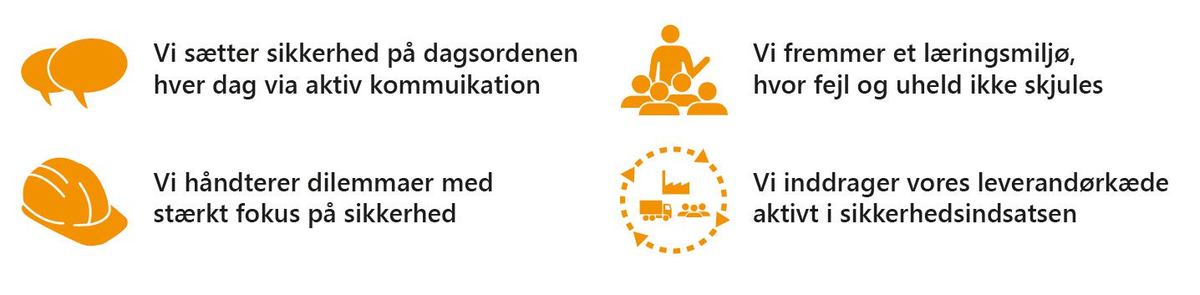
Vejdirektoratets vision
Efterår 2019:

Slide 3

Arbejdspladser uden ulykker
Projektet arbejdspladser uden ulykker blev skabt
Det skal være sikkert at arbejde i og for VD
Under overskriften Arbejdspladser uden ulykker arbejder vi for at blive endnu bedre til at skabe sikre og trygge arbejdspladser uden ulykker.
Citat fra områdechef Søren Andersen:
”Vi er begyndt med at transformere sikkerhedskulturen hos os selv, da det er essentielt for projektets succes, at ledelsen hos bygherren tager ejerskab og forpligter sig som vedholdende drivkraft bag gennemførelsen. Men hvis vi reelt skal opnå et bedre arbejdsmiljø på byggepladserne, er det vigtigt, at sikkerhedsindsatsen integreres konsistent i hele værdikæden”

Slide 4
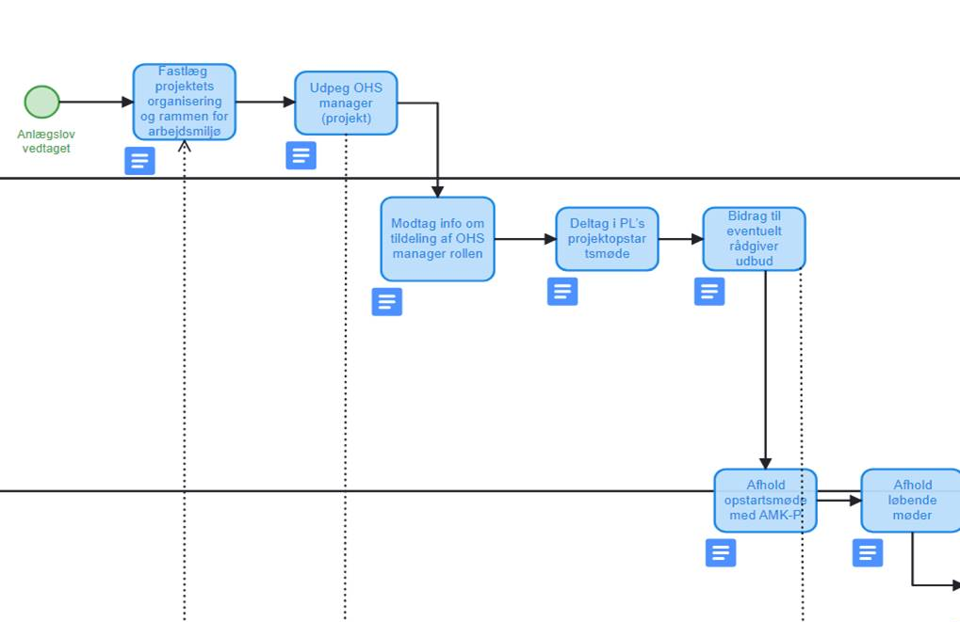

Arbejdspladser uden ulykker
Flere tiltag er sat i værk:
  OHS Manager (Arbejdsmiljøleder) tilknyttet alle projekter
  Udvikling af vores udbudsmateriale
    Præciseringer
    Nye roller og krav
    Sanktioner
  Løbende udvikling af arbejdsmiljøparadigmer
  Registrering og undersøgelse af ulykker og nærved hændelser med henblik på læring
  Leverandørmøder med rådgivere og entreprenører
  Udvikling af procesdiagrammer beskrivelse af arbejdsmiljøydelsen på VDs projekter
  Udvikling af internt kursus kompetenceudvikling af egne kollegaer

Slide 5
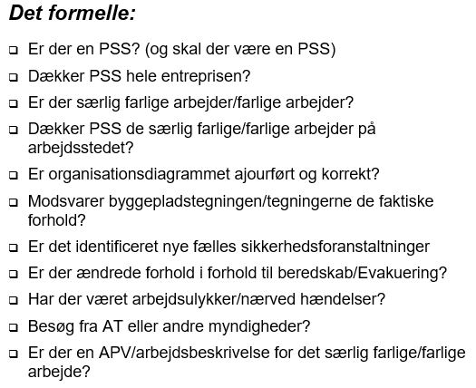
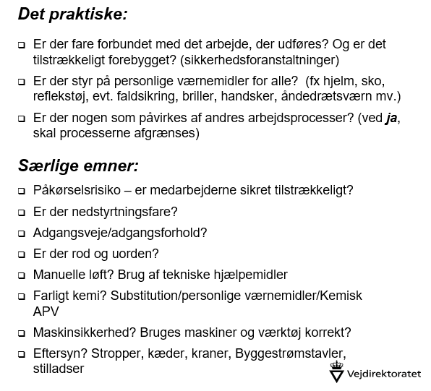
Arbejdspladser uden ulykker
Projektspecifikke tiltag:
  Arbejdsmiljø-tilsyn (AM-tilsyn)
  Kampagner
  Tilstedeværelse på projekterne
  Udpegning af uddannet arbejdsmiljøkoordinatorer på alle projekttyper
  Implementering af rollen som arbejdsmiljøansvarlig på projekterne
  Dialogmøder med entreprenører og Arbejdstilsynet
  Italesættelse af det strategiske fokus på arbejdsmiljø på opstartsmøder med entreprenører og rådgivere

Slide 6

Kompetenceudvikling af bygherrens organisation
Udvikling af internt kursus kompetenceudvikling af egne kollegaer
Formål med kurset:
  Klæde vores kollegaer på til at forstå den forpligtigelse, som bygherren har
  Skabe forståelse for og fokus på arbejdsmiljø i hele projektets levetid fra planlægningsfasen til projektering, udførelse og drift
  Vise hvordan arbejdsmiljøfunktionerne skaber værdi ind i projekterne, og hvilke opgaver de har
  Skabe opbakning i organisationen til at sikre Arbejdspladser uden ulykker

Slide 7
Kompetenceudvikling af bygherrens organisation
Projekt
Bygherre (Bek. 117)
Projekterende (Bek. 110)
Entreprenør (Bek. 2107)
Formål med kurset:
  Lære deltagerne at træde ud af deres normale roller og anskue projektet fra en anden vinkel, hvor man kigger på alle parter og den fælles opgave med at skabe Arbejdspladser uden ulykker
  Skabe overblik over de bekendtgørelser, som vi arbejder med, og hvordan de interagerer med hinanden

Slide 8
Kompetenceudvikling af bygherrens organisation
Hvordan gør vi?
Opbygning, indhold og deltagere:
  Ekstern underviser til at fortælle om lovgivningen (Bevidst valg)
  Deltagere: Entrepriseledere, Tilsyn, AMK-P, AMK-B, Projektledere, Fagansvarlige, Projekterende m.fl.
  Vi tilpasser de enkelte kurser til deltagerne dvs. fokus ændres fra gang til gang
  Vi har holdt kursus for bygværksrådgivere, der varetager roller ind i arbejdsmiljø for os
Hvad gør vi i VD?
Case
Opsamling
Lovgivning

Slide 9
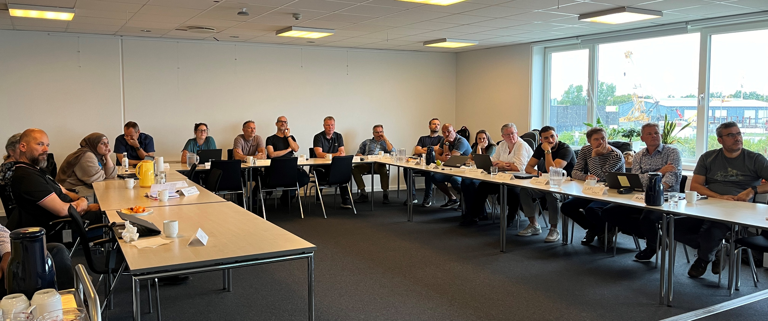
Kompetenceudvikling af bygherrens organisation
Velkomst:
  Rammesætning for dagen og italesættelse af deltagernes individuelle roller ind i arbejdsmiljø ved Vejdirektoratet. Det er vigtigt, at man er en medspiller uanset hvilken stilling, man bestrider
Skabe forståelse for, hvordan man fra sin stilling kan byde ind og være en medspiller i forhold til at hæve fokusset på arbejdsmiljøet ude på projekterne.
Hvad gør vi i VD?
Case
Opsamling
Lovgivning

Slide 10
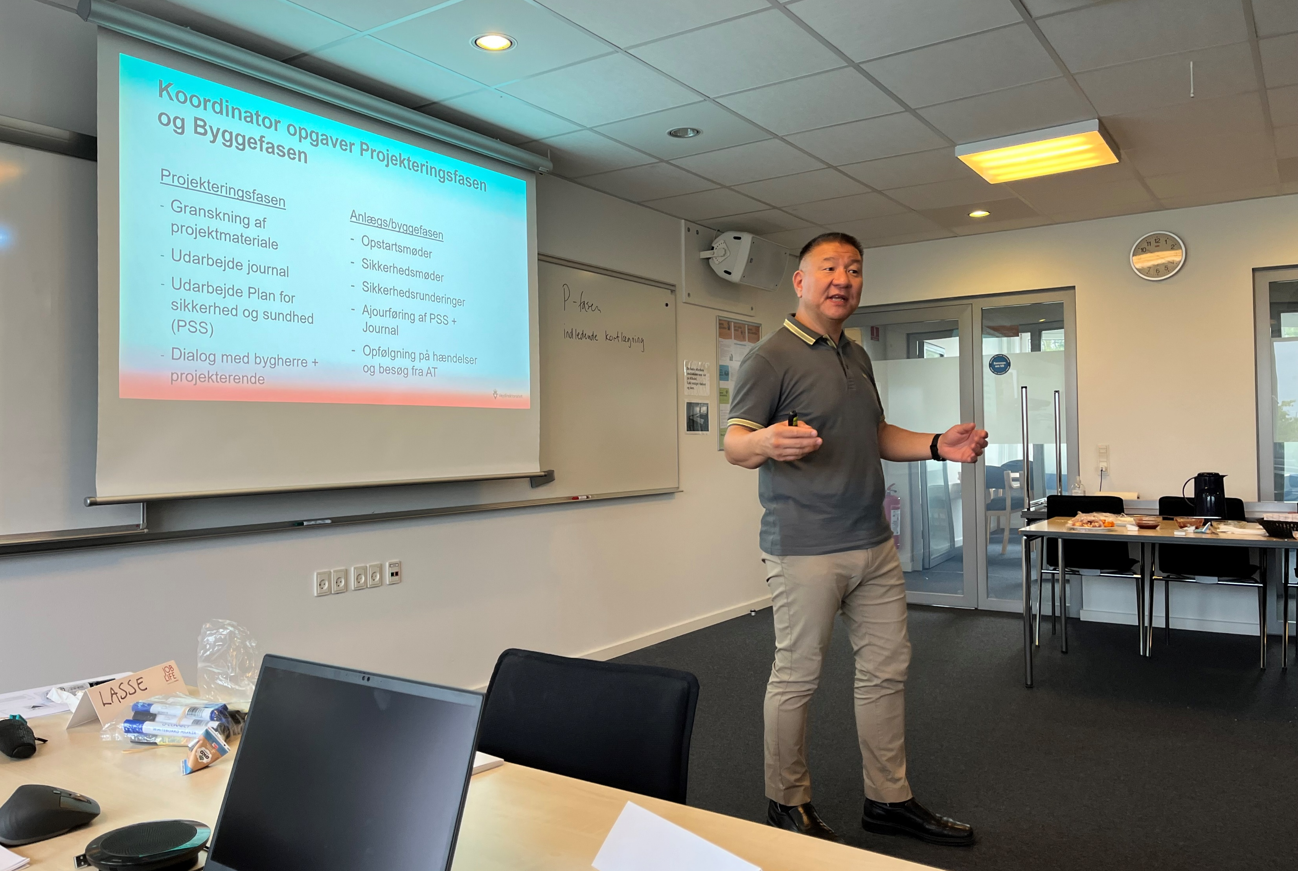
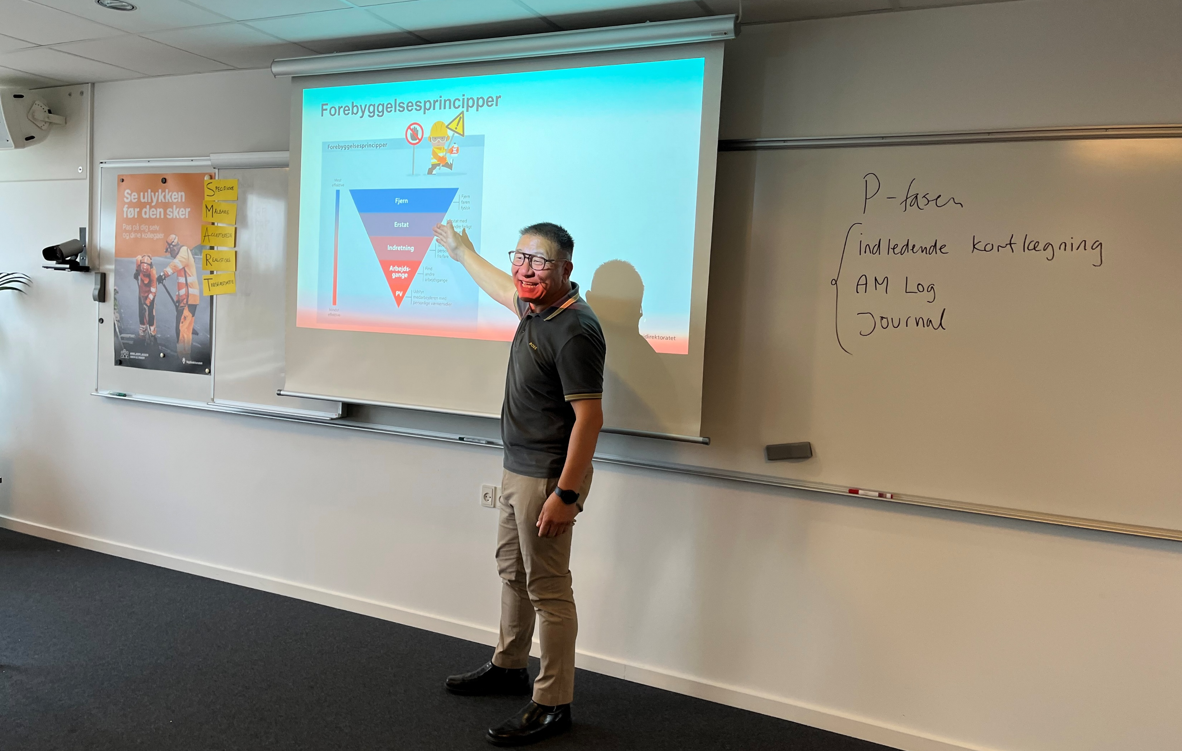
Kompetenceudvikling af bygherrens organisation
Lovgivning:
  Bekendtgørelse om bygherres pligter (117)
  Bekendtgørelse om projekterendes og rådgiverspligter (110)
  Bekendtgørelse om bygge-og anlægsarbejde (2107)
  Korte gruppesnakke
  Opsamlinger på gruppesnakke repetition og fælles forståelse
Hvad gør vi i VD?
Case
Opsamling
Lovgivning

Slide 11
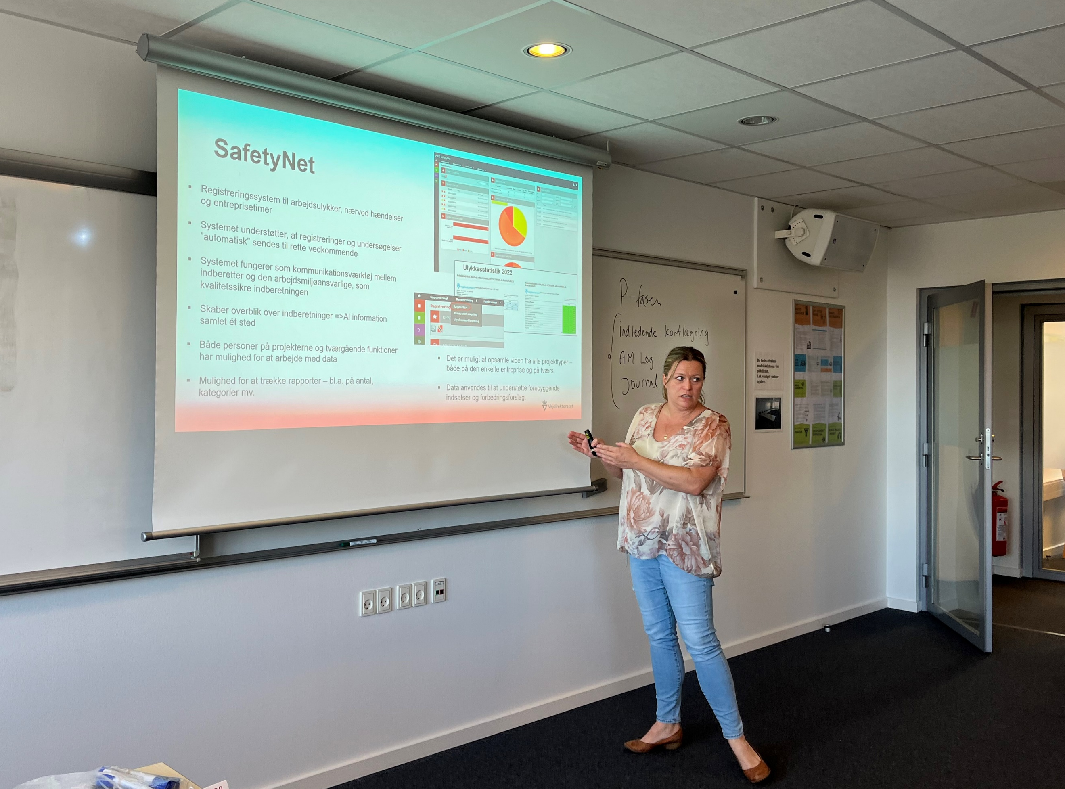
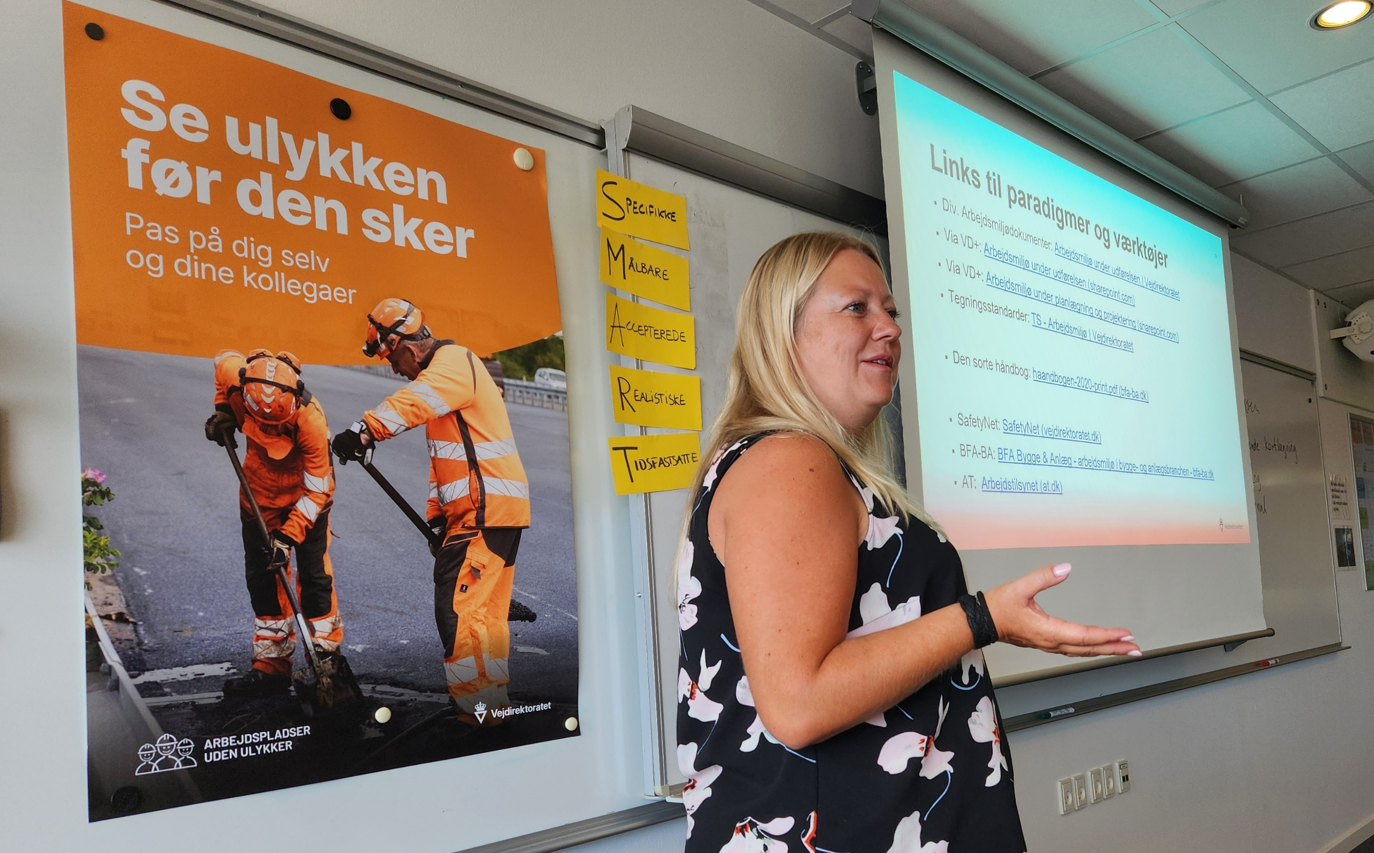
Kompetenceudvikling af bygherrens organisation
Hvad gør vi i Vejdirektoratet?
  Arbejdsmiljølovgivning og krav omsat til VD praksis med afsæt i Arbejdspladser uden ulykker
  Organisering af arbejdsmiljøopgaven i VD på vores anlægs-, drifts- og vedligeholdsprojekter
  Arbejdsmiljøparadigmer og værktøjer i VD
  De vigtigste fokuspunkter under et AM-tilsyn
Hvad gør vi i VD?
Case
Opsamling
Lovgivning

Slide 12
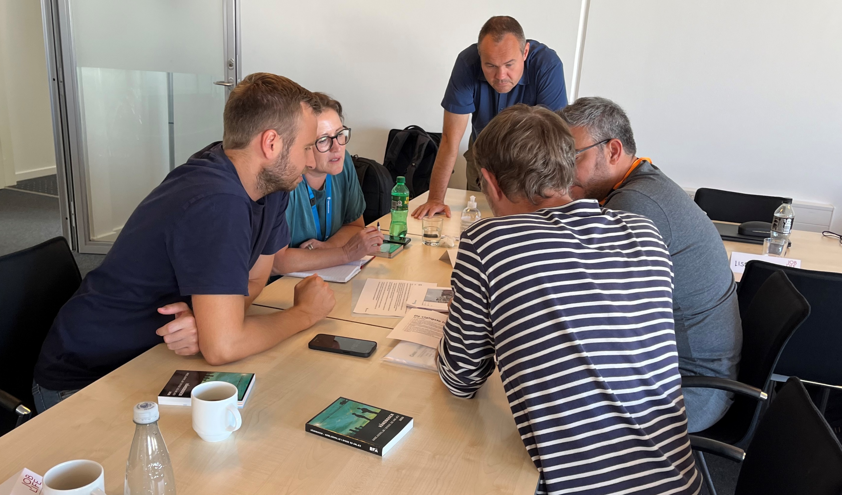
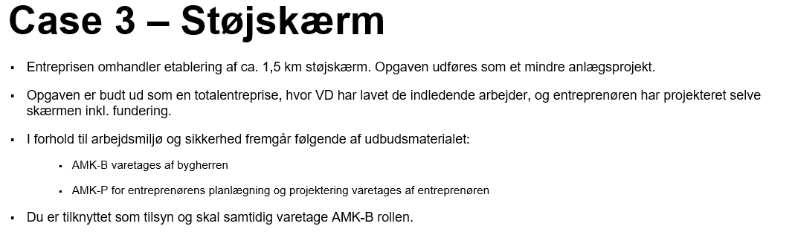
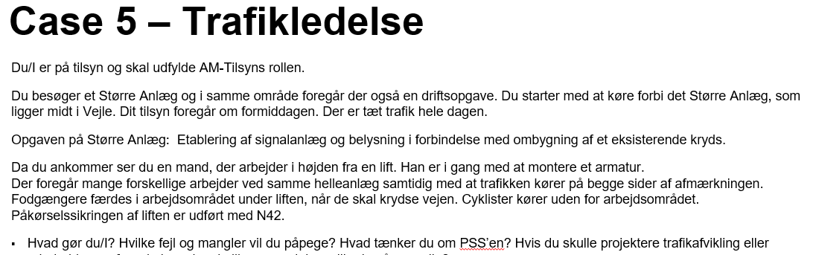
Kompetenceudvikling af bygherrens organisation
Gruppearbejde med cases:
  Inspirationen til cases stammer fra konkrete entrepriser, hvor der har været arbejdsmiljømæssige udfordringer. Dilemmaerne spænder bredt fra issues relateret til projektering, bygherrens ansvar og entreprenørens arbejdsgiveransvar
  I casene skal deltagerne gennemføre et arbejdsmiljøtilsyn, og de skal ud fra tilsynsnotater, arbejdsmiljødokumenter samt billeder redegøre for, hvordan de vil løse arbejdsmiljøudfordringerne.
Hvad gør vi i VD?
Case
Opsamling
Lovgivning

Slide 13
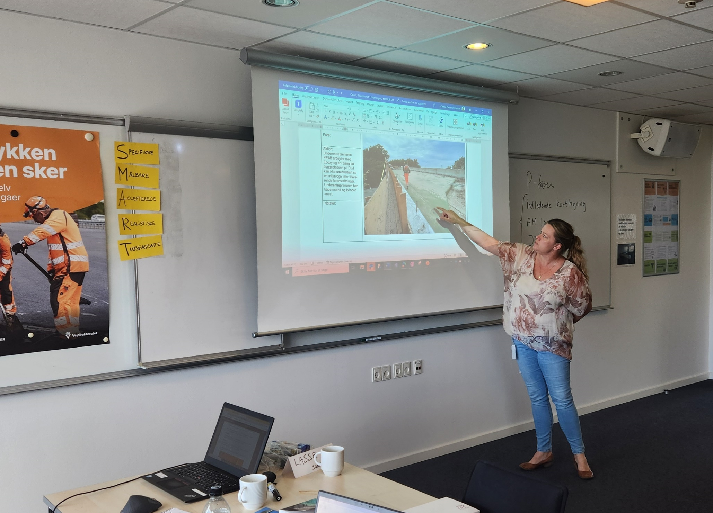
Kompetenceudvikling af bygherrens organisation
Formål med fælles opsamling:
  Gennemgang af en case
  Skabe læring gennem deltagernes observationer
  Trække tråde til lovgivningen
  Få forståelse for VDs strategi om Arbejdspladser uden ulykker
  Udveksle synspunkter
  Forventningsafstemning af niveauet for arbejdsmiljøindsatsen
Hvad gør vi i VD?
Case
Opsamling
Lovgivning

Slide 14
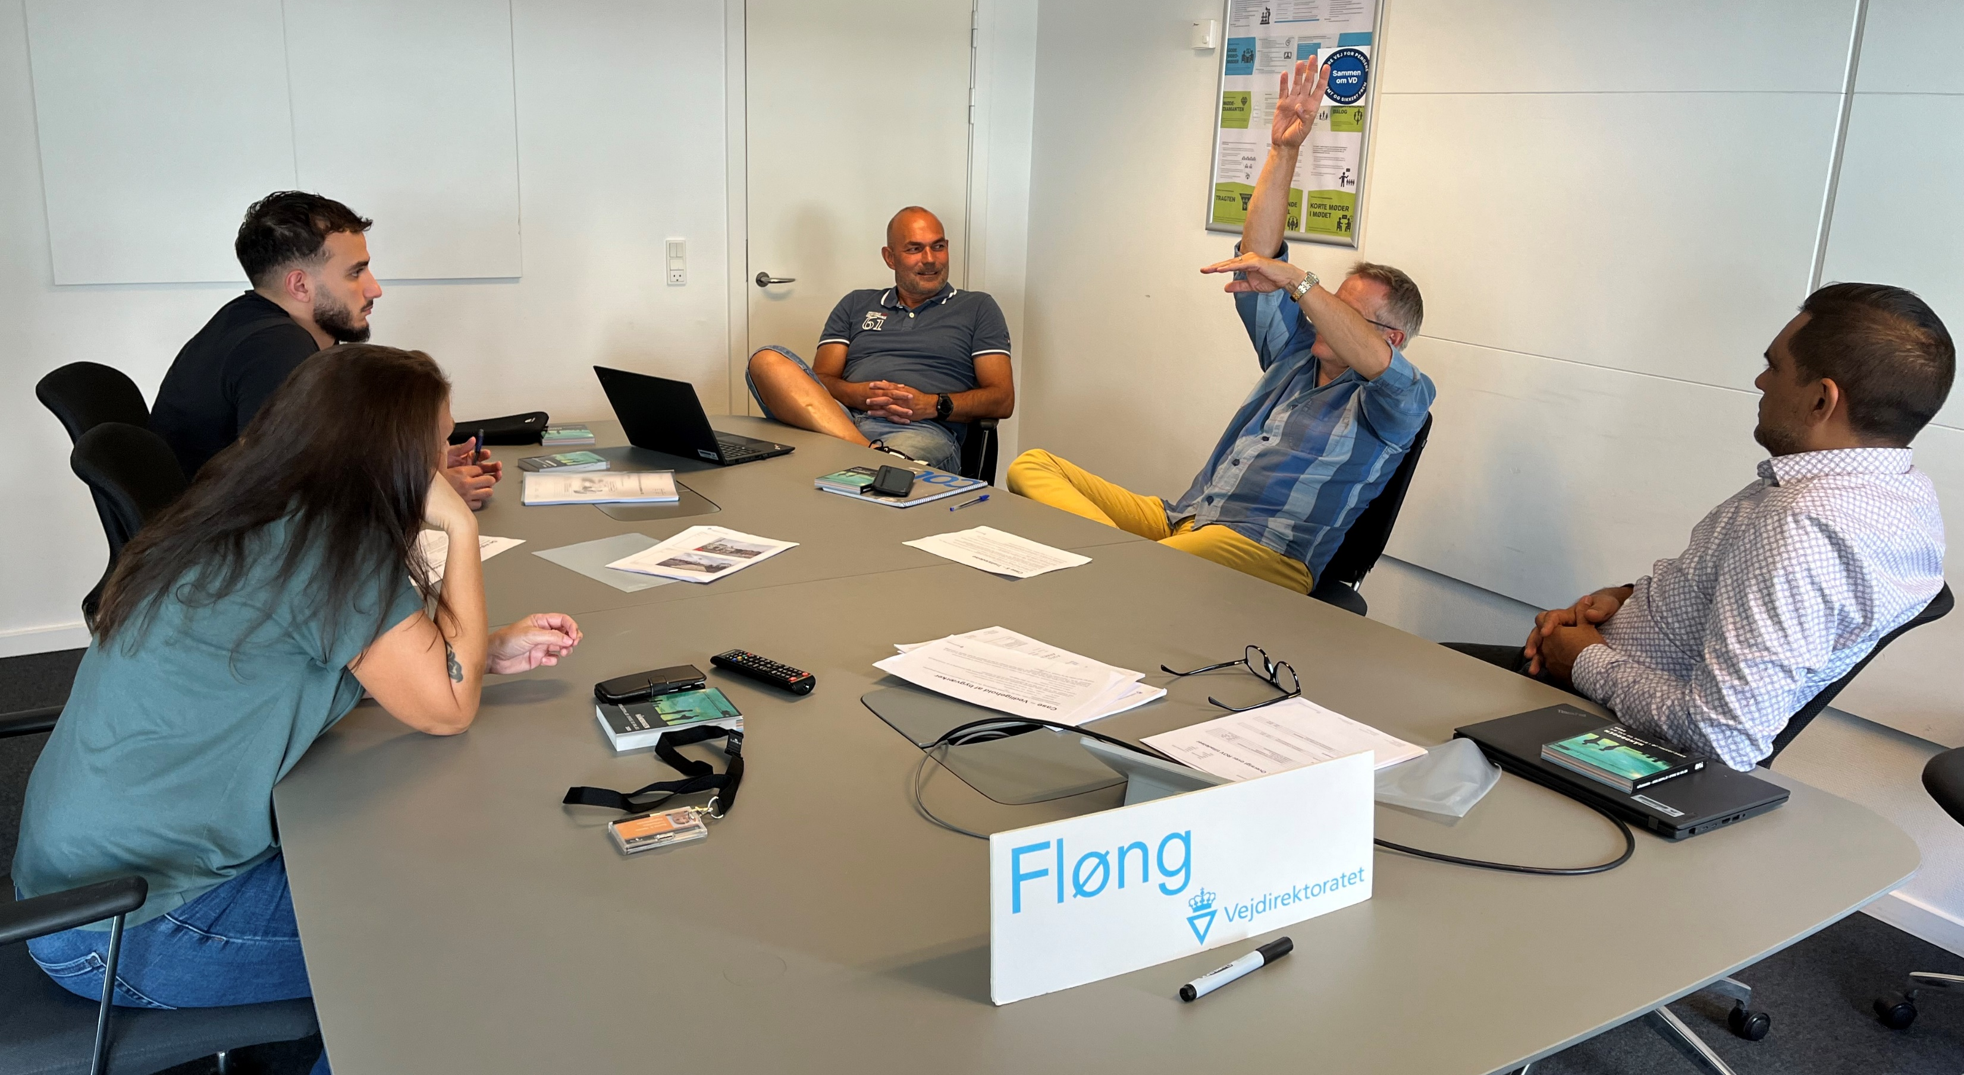
Kompetenceudvikling af bygherrens organisation
Evaluering – hvad siger deltagerne?
  Vi evaluerer efter hvert kursus og får derved løbende konstruktive input til forbedring af kurset
Tak for et super godt kursus.
Det var et virkelig godt kursus, hvor vi havde nogle rigtig gode diskussioner.
Tak for et rigtig godt kursus, hvor der var mange gode dialoger og eksempler, som var med til at sætte teorien over til praksis.

Slide 15
Kompetenceudvikling af bygherrens organisation
Vores betragtninger og oplevelse efter kurserne:
  Vi har flere kollegaer, der har valgt at tage kurset mere end en gang, for at opnå en højere detaljeringsgrad og få vores fokus på arbejdsmiljø endnu mere ind under huden. De har følelsen af at lære nyt hver gang
  Indstillingen til Arbejdspladser uden ulykker ændrer sig positivt i organisationen
  Deltagerne har en nysgerrig tilgang til kurserne
  Deltagerne har et ønske om at forstå den lovgivning, der ligger bag vores arbejdsmiljøindsats
  Deltagerne finder ud af, hvem de skal gå til, når det handler om arbejdsmiljø i deres projekter
  Opbakningen arbejdsmiljøteamet
  Øjenåbner i forhold til hvem, der er ansvarlig for hvad i projektet – set i forhold til både bygherrens pligter men også projekterende og rådgivers pligter (Bek. 117 og Bek. 110)

